Slide 1

公益社団法人 名古屋青年会議所
国民意識確立委員会
サマーコンファレンス2014
旅のしおり

Slide 2
サマーコンファレンス 全体スケジュール

Slide 3
推奨コース

Slide 4
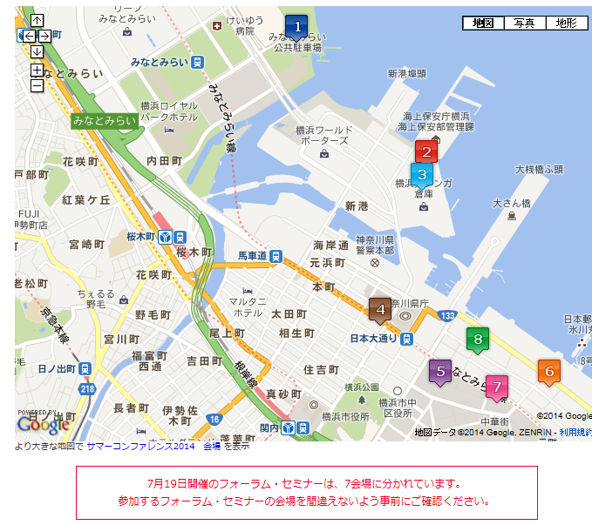
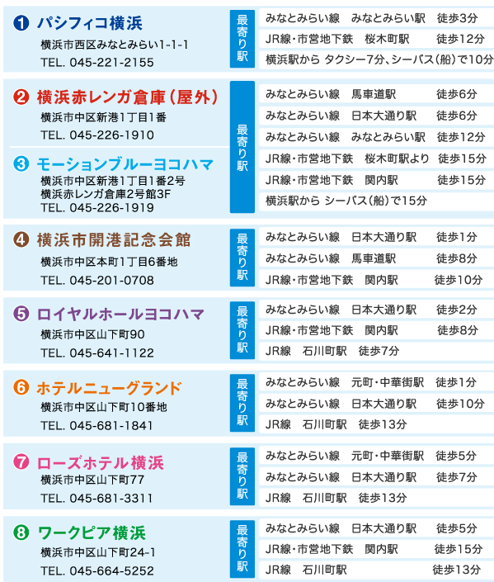
会場案内図

Slide 5
当委員会スケジュール
 | 現地時間 | 場所 | 交通機関 | 内容
7月19日
 | 9:30 | 名古屋駅 | 新幹線 | 名古屋駅 | 銀の時計前集合
 | 11:00 | 新横浜駅
 |  |  | 地下鉄 | 移動
 | 11:20 | アパホテル横浜関内 |  | 荷物を預ける チェックインは不可(15時～)
 | 11:30 | 昼食 | 徒歩 | 関内近辺にて
 | 13-19 | 各所 |  | 自由行動 各所フォーラムへ参加
 | 19:30 | ローズホテル横浜 | 各自集合 | ナゴヤナイト受付開始
 |  |  |  | ナゴヤナイト参加（20:00～22:00)
 |  |  | タクシー
 | 22:30-24:00 | Irish Pub Ｃelts |  | 懇親会
 |  | 自由行動
7月20日
 | 10:00 | アパホテル横浜関内 |  | チェックアウト
 |  |  | タクシー | 移動
 | 10:30 | パシフィコ横浜
 |  | 国立大ホール |  | メインフォーラム参加(11:00～12:00)
 | 12:15 | パシフィコ横浜
 |  |  | タクシー | 移動
 | 12:30 | 同發別館 | 昼食
 | 14:30 | 新横浜駅 | 新幹線
 | 16:00 | 名古屋駅 |  | 解散

Slide 6
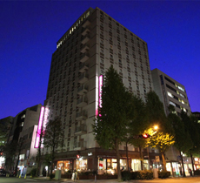
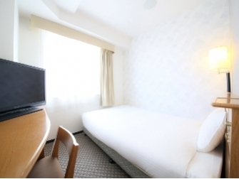
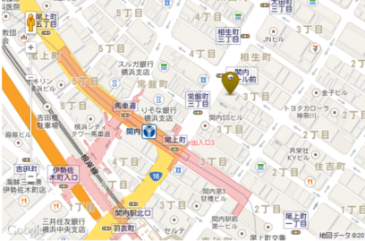
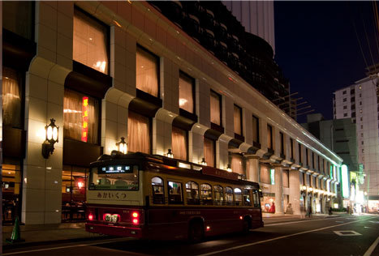
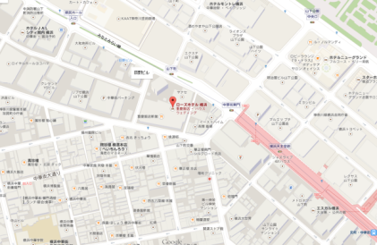
会場① 宿泊先・ナゴヤナイト会場
【宿泊先】アパホテル横浜関内
住所 〒231-0013 神奈川県横浜市中区住吉町3-37-2 電話 045-650-6111
【ナゴヤナイト会場】ローズホテル
住所 〒231-0023 神奈川県横浜市中区山下町77 電話 045-681-3311

Slide 7

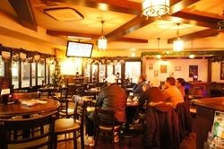
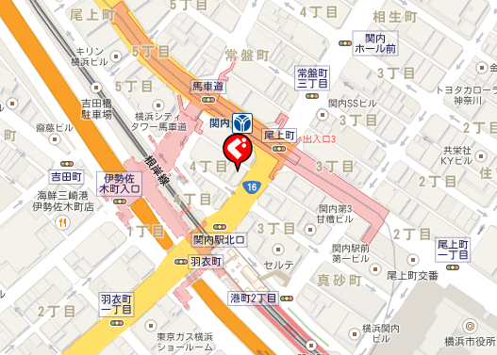
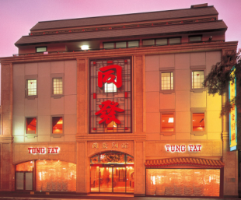
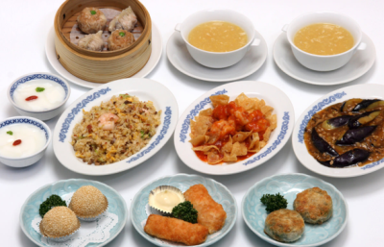
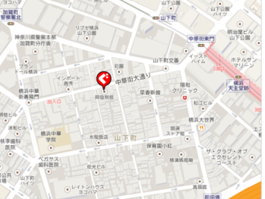
会場② ナゴヤナイト後懇親会・20日昼食
【名古屋ナイト後懇親会】IRISH PUB CELTS 横浜関内店
住所 〒231-0016 神奈川県横浜市中区真砂町4-39 磯部真砂町ビル1F 電話 045-680-4177
【20日昼食】同發別館
住所 〒231-0023 神奈川県横浜市中区山下町148 電話 045-681-6331

